Slide 1
Térségünk Gabonatermesztésének Kihívásai
Vancsura Kornél
FEBAGRO Zrt.

Slide 6
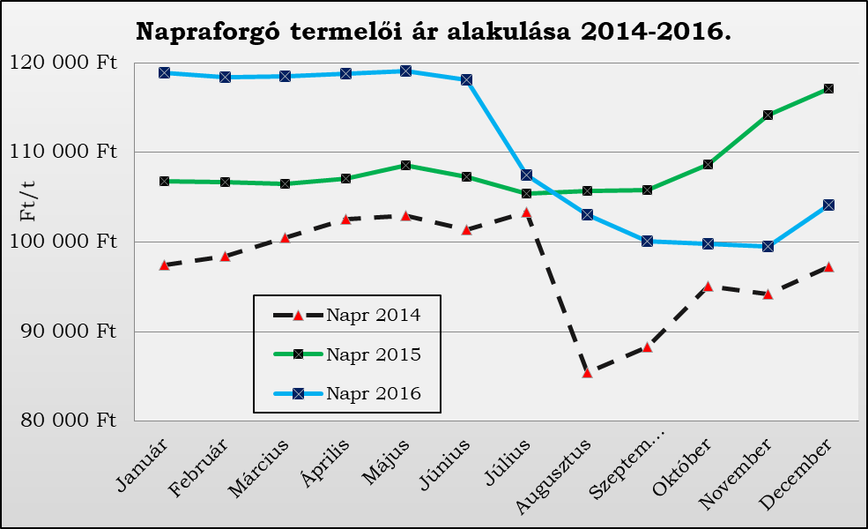

Slide 14
KÖSZÖNÖM A FIGYELMET!

